Slide 1


Психологія кар'єри як наука та сучасні тенденції професійного розвитку
Тема 1 · Вступний модуль
ПСИХОЛОГІЯ КАР'ЄРИ
УНІВЕРСИТЕТСЬКИЙ КУРС
КУЗЬМІН ВІКТОР ВОЛОДИМИРОВИЧ, доцент кафедри «Психологія»,
кандидат соціологічних наук, доцент

Slide 2
Зміст теми
Що нас очікує у цьому модулі?
01
02
03
1.1 Предмет і завдання психології кар'єри
1.2 Поняття кар'єри у ХХІ столітті
1.3 Кар'єрні моделі цифрової економіки
Що вивчає ця наука і яку практичну цінність вона має для кожного з нас
Як змінилось розуміння кар'єрного шляху порівняно з минулим
Нові форми зайнятості та кар'єрні траєкторії в умовах технологічних змін
04
05
1.4 Психологічні чинники успіху
1.5 Кар'єра випускників різних факультетів
Внутрішні ресурси особистості, що визначають кар'єрні досягнення
Специфіка старту та розвитку кар'єри залежно від спеціальності

Slide 3

Підтема 1.1
Предмет і завдання психології кар'єри
Психологія кар'єри — це галузь психологічної науки, яка вивчає закономірності становлення, розвитку та реалізації людини у професійній сфері. Вона досліджує мотиви вибору професії, механізми кар'єрного зростання, психологічні бар'єри та ресурси успіху.

Slide 4


Ключові завдання психології кар'єри
🔍 Діагностичне
📐 Прогностичне
Вивчення індивідуальних особливостей особистості — здібностей, цінностей, мотивів — для усвідомленого вибору кар'єрного шляху.
Розробка науково обґрунтованих моделей кар'єрного розвитку з урахуванням змін ринку праці та технологічного середовища.
🛠 Корекційне
💡 Розвивальне
Подолання психологічних бар'єрів: невпевненості, страху невдачі, синдрому самозванця та кар'єрної стагнації.
Формування кар'єрної компетентності, навичок самопрезентації, планування та адаптації до змін.

Slide 5

Підтема 1.2
Поняття кар'єри у ХХІ столітті
Традиційне розуміння кар'єри як «сходів у одній організації» безповоротно змінилось. Сучасна кар'єра — це динамічний, нелінійний процес, що включає зміну ролей, галузей та навіть країн. Людина сама є архітектором свого професійного шляху.

Slide 6
Еволюція поняття «кар'єра»
1950–1980-ті
2000–2010-ті
Лінійна кар'єра. Одна організація, чітка ієрархія, довічна зайнятість — гарантована стабільність.
Безмежна кар'єра (Arthur & Rousseau). Перехід між організаціями, накопичення портфоліо досвіду.
1
2
3
4
1990–2000-ті
2020-ті — сьогодні
Протеанська кар'єра (Hall, 1996). Фокус на особистісних цінностях і самореалізації, а не на зовнішніх нагородах.
Калейдоскопічна кар'єра. Гнучкість, множинна ідентичність, поєднання кількох проєктів одночасно.
Знання цієї еволюції допомагає зрозуміти, чому сучасні підходи до планування кар'єри суттєво відрізняються від порад попередніх поколінь.

Slide 7


Суб'єктивна та об'єктивна кар'єра
Об'єктивна кар'єра — це зовнішньо видимі зміни: посади, зарплати, організації, в яких працює людина. Її легко описати у резюме.
Суб'єктивна кар'єра — це внутрішнє переживання свого шляху: відчуття сенсу, задоволення, відповідності цінностям. Саме вона визначає психологічне благополуччя.
Успішна кар'єра поєднує обидва виміри — зовнішні досягнення і внутрішню наповненість.

Slide 8

Підтема 1.3
Кар'єрні моделі в умовах цифрової економіки
Цифрова трансформація радикально змінює ринок праці: одні професії зникають, інші — виникають. Кар'єра в цих умовах вимагає гнучкості, безперервного навчання та готовності до невизначеності.

Slide 9



Три домінуючі кар'єрні моделі сьогодення
Вертикальна кар'єра
Горизонтальна кар'єра
Портфоліо-кар'єра
Традиційне просування по ієрархії в межах однієї або кількох організацій. Актуальна у стабільних галузях — державний сектор, фінанси, медицина.
Розширення компетенцій і зона відповідальності без підвищення у посаді. Поширена серед фахівців у IT, дизайні, маркетингу.
Одночасна робота над кількома проєктами, фрілансом, власними ініціативами. Характерна для цифрової економіки і творчих галузей.

Slide 10
Нові форми зайнятості у цифровій економіці
🌐 Гіг-економіка
🤖 Людино-машинна співпраця
📚 Lifelong Learning
Короткострокові контракти та проєктна зайнятість через цифрові платформи (Upwork, Fiverr, Toptal). Вже охоплює понад 15% зайнятих у країнах ЄС.
Безперервна освіта стає нормою: мікрокредентивали, онлайн-курси, корпоративне навчання замінюють одноразовий університетський диплом як головний кар'єрний актив.
Нові ролі виникають на перетині людських і штучних компетенцій. Фахівці, які вміють працювати з ШІ-інструментами, мають суттєві конкурентні переваги.

Slide 11

Підтема 1.4
Психологічні чинники професійного успіху
Технічні знання — лише частина рівняння. Психологічні характеристики особистості нерідко відіграють вирішальну роль у тому, як розвивається кар'єра і чи приносить вона справжнє задоволення.

Slide 12




Внутрішні ресурси кар'єрного успіху
Кар'єрна самоефективність
Кар'єрна ідентичність
Впевненість у здатності виконувати професійні завдання та долати труднощі. За А. Бандурою — один із головних предикторів кар'єрних досягнень.
Чітке розуміння своїх цінностей, сильних сторін і бажаного напряму розвитку. Основа усвідомленого кар'єрного вибору.
Психологічна резильєнтність
Соціальний капітал
Здатність адаптуватись після невдач, стресів та кар'єрних криз. Розвивається через рефлексію і досвід подолання труднощів.
Якість та широта професійної мережі. Дослідження Грановеттера показують: більшість нових можливостей приходить через «слабкі зв'язки».

Slide 13
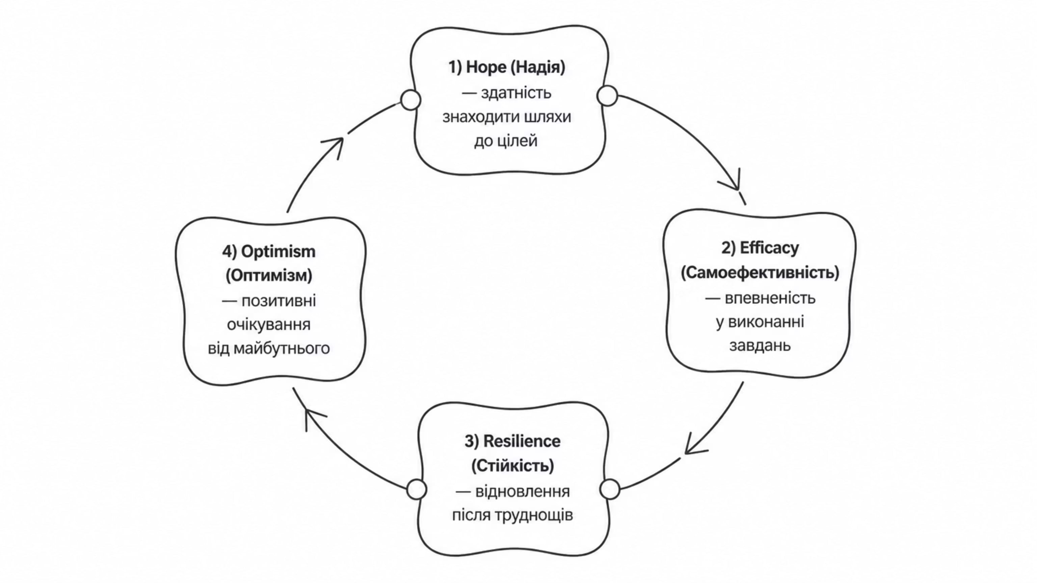
Модель психологічного капіталу (PsyCap)
Модель PsyCap (Luthans et al., 2007) демонструє, що психологічний капітал — це не вроджена риса, а навичка, яку можна цілеспрямовано розвивати через коучинг, рефлексію та практичний досвід.

Slide 14


Емоційний інтелект і кар'єра
Мотиваційні чинники
За теорією самодетермінації (Deci & Ryan), стійка кар'єрна мотивація базується на трьох базових потребах:
Дослідження TalentSmart виявили, що емоційний інтелект (EQ) пояснює 58% ефективності у більшості професій. Керівники з високим EQ демонструють кращі результати у 90% випадків.
Ключові компоненти EQ для кар'єри:
1
2
Автономія
Компетентність
Відчуття вибору та контролю над своєю роботою
Зростання і майстерність у значущих завданнях
Самоусвідомлення власних емоцій
Саморегуляція у стресових ситуаціях
Емпатія у взаємодії з колегами
Соціальні навички та вплив
3
Зв'язок
Приналежність до спільноти та значущі стосунки

Slide 15

Підтема 1.5
Особливості кар'єри випускників різних факультетів
Факультет формує не лише знання, а й специфічну кар'єрну ідентичність, очікування та траєкторію. Усвідомлення цих особливостей допомагає реалістично планувати перші кроки після університету.

Slide 16
Кар'єрні траєкторії за напрямами підготовки
💻 Технічні спеціальності
🏛 Гуманітарні спеціальності
Високий попит і швидке зростання доходів
Ризик «технічного тунелю» — вузька спеціалізація без soft skills
Портфоліо важливіше за диплом
Ширший спектр можливих траєкторій
Сильні комунікативні та аналітичні компетенції
Важливість додаткових кваліфікацій і нетворкінгу
⚕️ Медицина та природничі науки
📊 Економіка та управління
Чітка регульована траєкторія (інтернатура, ліцензування)
Висока інституційна залежність
Зростаючий попит на трансдисциплінарні компетенції
Висока конкуренція на ринку праці
Значення практичного досвіду під час навчання
Сертифікації (CFA, ACCA) як диференціатор

Slide 17
Спільні виклики для всіх випускників
Розрив між очікуваннями та реальністю
Синдром «першої роботи»
Недостатня кар'єрна компетентність
Тиск обрати «правильну» першу посаду паралізує рішення. Насправді перша робота рідко визначає всю кар'єру — важливий досвід і рефлексія над ним.
Вміння шукати роботу, проходити співбесіди, вибудовувати особистий бренд і мережу контактів — навички, яким університет рідко приділяє достатньо уваги.
Багато випускників переоцінюють початкову зарплату і недооцінюють час, потрібний для входження в професію. Реалістичне очікування знижує розчарування першого року роботи.

Slide 18




Статистика кар'єрного старту в Україні
Що це означає для вас?
Ці цифри — не привід для тривоги, а орієнтири для підготовки. Починайте будувати мережу контактів, шукайте стажування та розвивайте кар'єрну компетентність ще під час навчання.
47%
68%
Кар'єра — це марафон, а не спринт. Стартова позиція важлива, але не вирішальна.
Не за спеціальністю
Важливість практики
Частка українських випускників, що працюють не за фахом протягом перших двох років
Роботодавців, які вважають практичний досвід важливішим за оцінки в дипломі
3–5
Місяців пошуку
Середній термін пошуку першої роботи для випускника в Україні

Slide 19




Практична цінність курсу: що ви отримаєте
Планування
Самопізнання
Практичні інструменти для побудови кар'єрного плану з урахуванням реалій ринку праці.
Діагностика власних цінностей, мотивів і кар'єрних якорів для усвідомленого вибору шляху.
Нетворкінг
Стійкість
Розуміння соціального капіталу і стратегії побудови ефективних професійних зв'язків.
Психологічні техніки для подолання невдач, управління стресом і підтримання мотивації.

Slide 20



Висновки до Теми 1
Психологія кар'єри — прикладна наука
Вона озброює конкретними інструментами для діагностики, планування та розвитку у професійній сфері.
Кар'єра ХХІ ст. — нелінійна і керована вами
Відмова від ілюзії «єдиного правильного шляху» відкриває простір для творчого та свідомого проєктування свого майбутнього.
Психологічні ресурси — ваш головний актив
Самоефективність, резильєнтність, EQ та соціальний капітал можна і потрібно розвивати — це інвестиція з найвищою віддачею.
Наступна тема: Методи кар'єрної діагностики та самопізнання

